Slide 1
say no to violence against women!
25 novembre 1981
25 novembre 2020

Slide 2
Giornata internazionale contro la violenza delle donne
Era il 25 novembre del 1960 quando i corpi delle tre sorelle Mirabal – Patria, Minerva e Maria – furono ritrovati in fondo a un precipizio. Addosso i segni evidenti della tortura. Erano state catturate in un’imboscata dagli agenti dei servizi segreti del dittatore Rafael Leònidas Trujillo, che per più di trent’anni ha governato la Repubblica Dominicana.

Slide 3
Le donne, brutalmente uccise mentre stavano andando a trovare i loro mariti in carcere, erano coinvolte in prima persona nella resistenza contro il regime. Il loro nome in codice era Las Mariposas. L’omicidio de “Le farfalle” ha scatenato una dura reazione popolare che ha portato nel 1961 all’uccisione di Trujillo e quindi alla fine della dittatura. La data è stata commemorata per la prima volta durante il primo Incontro Internazionale Femminista, che si è svolto a Bogotà, in Colombia, nel 1980. Da lì, il 25 novembre ha iniziato ad assumere un valore sempre più simbolico.

Slide 4
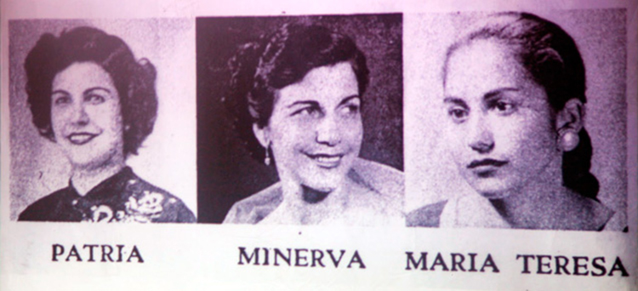

Slide 5
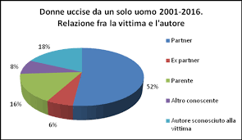
Secondo le ultime stime dell’Istat sulla violenza di genere relative al 2016, nel nostro Paese sono state 6 milioni 788 mila le donne fra i 16 e i 70 anni che hanno subito violenza fisica o sessuale, una su tre. Di queste, 2 milioni 800 mila, ovvero il 13,6%, hanno subito violenza da partner, attuali o ex.
Un altro numero preoccupante riguarda le giovanissime: il 10,6% delle donne dichiara di aver subìto una qualche forma di violenza sessuale prima dei 16 anni e in quasi l’80% dei casi gli autori erano persone conosciute (parenti e familiari, amici di famiglia, compagni di scuola, amici, conoscenti).

Slide 6
Una donna non dovrebbe mai difendersi da chi ama. Questa è la prima e unica regola che un vero uomo conosce.
A woman should never defend herself from those she loves. This is the first and only rule that a real man knows.

Slide 7

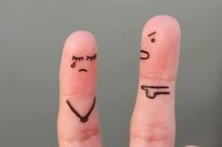

Slide 8
La violenza
genera
violenza
Violence
breeds
violence

Slide 9
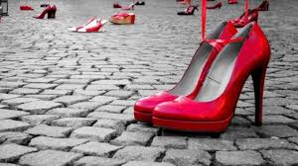
Il rosso rappresenta il sangue versato dalle donne vittime di violenza di genere. L’iniziativa nasce da una idea dell’artista messicana Elina Chauvet. Attraverso le scarpe rosse, ha voluto in qualche modo rendere visibili i femminicidi.
Molte associazioni promuovono questa iniziativa che ha l’obiettivo di sensibilizzare e diffondere il simbolo della lotta contro la violenza di genere.

Slide 10
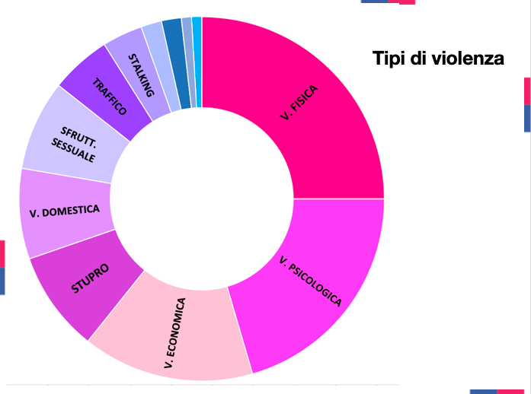

Slide 11
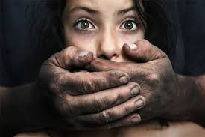
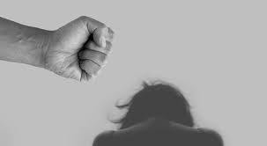

Slide 12
LOTTATE SEMPRE I VOSTRI DIRITTI E PER LA VOSTRA VOLONTà
ALWAYS FIGHT FOR YOUR RIGHTS AND FOR YOUR WILL

Slide 13
UN BACIO
DALLA MAESTRA ANTONELLA ☺

